Slide 1
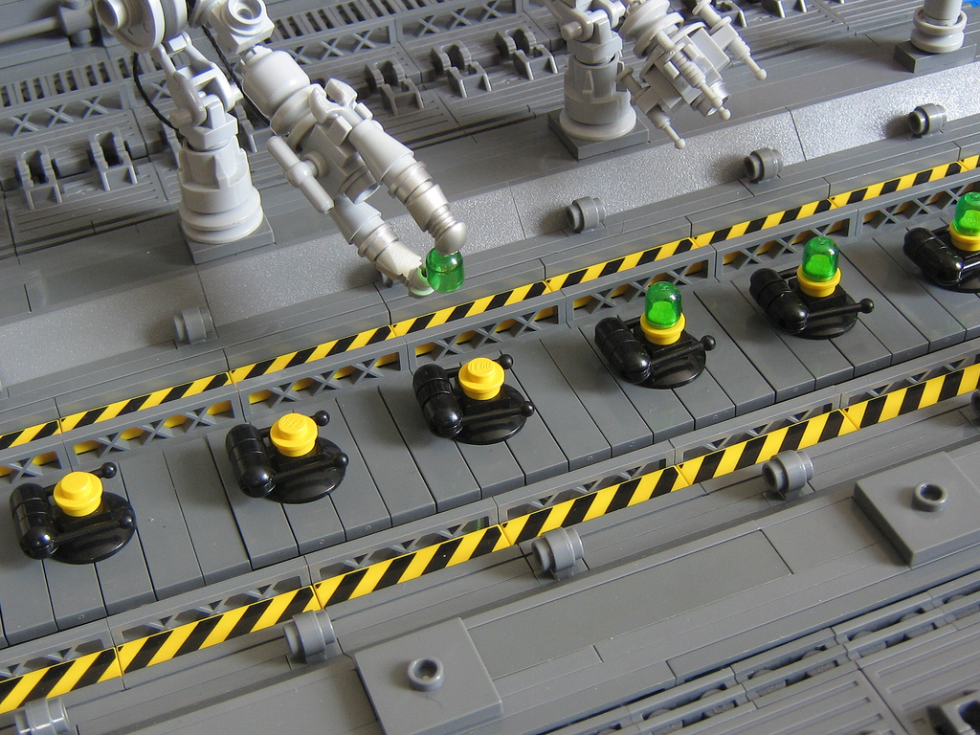
Orientare mattoncini lego con parole magiche

Slide 2
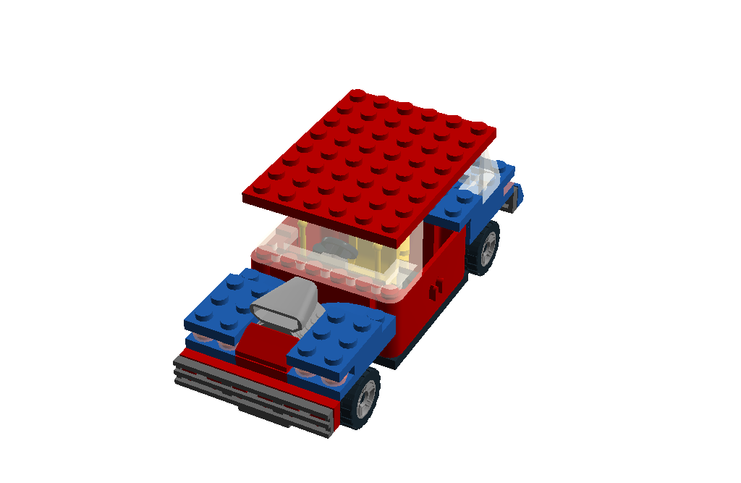
Aggiungere un pezzo ad una macchinina lego

Slide 3
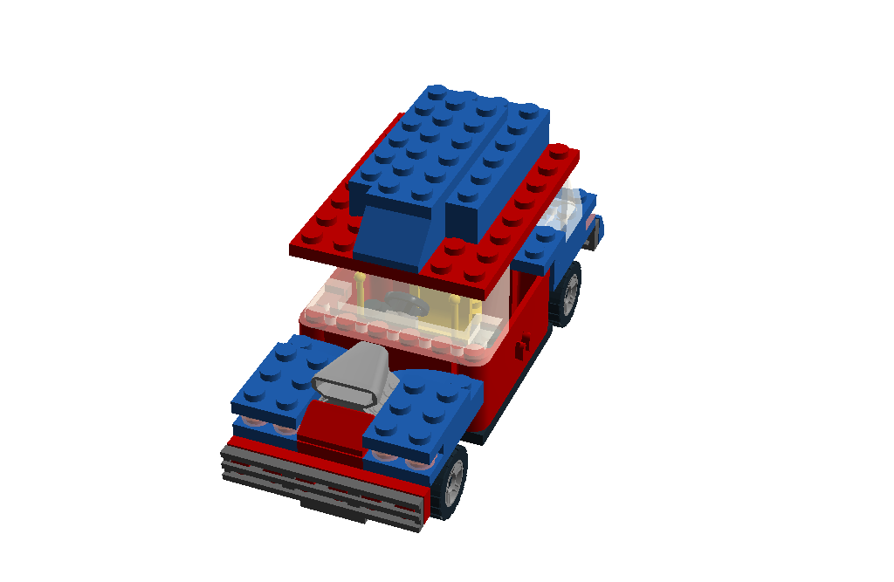
Aggiungere un pezzo ad una macchinina lego

Slide 4
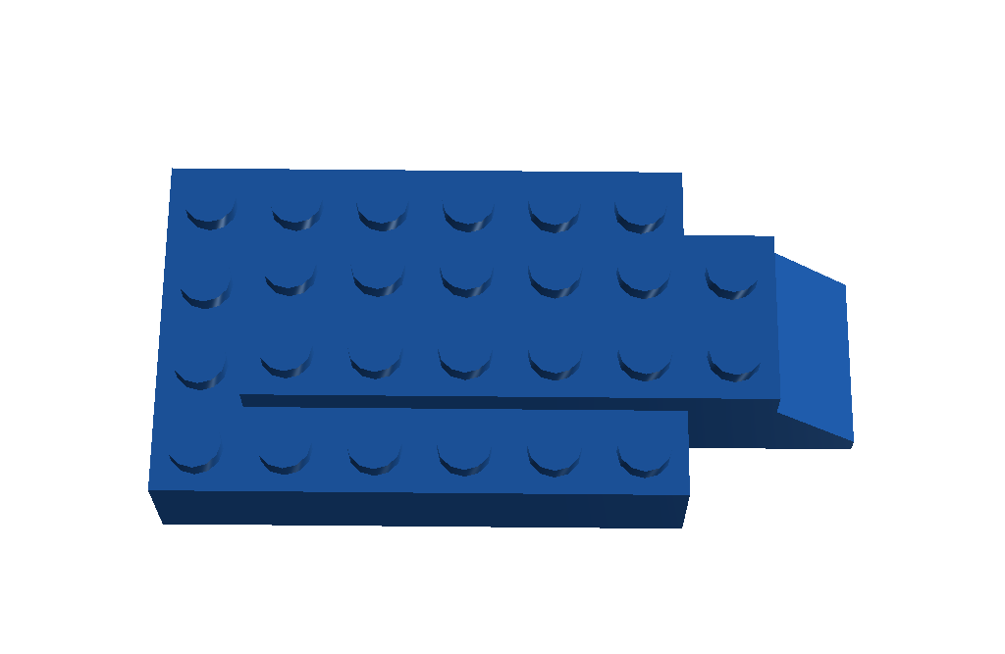
In meccatronica per posizionare oggetti
Immaginatevi un nastro che trasporta oggetti che devono essere essere montati in una posizione ben precisa…

Slide 5
In meccatronica per posizionare oggetti
Immaginatevi un nastro che trasporta oggetti che devono essere essere montati in una posizione ben precisa…

Slide 6
In meccatronica per posizionare oggetti
Immaginatevi un nastro che trasporta oggetti che devono essere essere montati in una posizione ben precisa…

Slide 7
In meccatronica per posizionare oggetti
Immaginatevi un nastro che trasporta oggetti che devono essere essere montati in una posizione ben precisa…

Slide 8
In meccatronica per posizionare oggetti
Supponiamo che abbiamo bisogno che il pezzo sia in questa posizione:

Slide 9
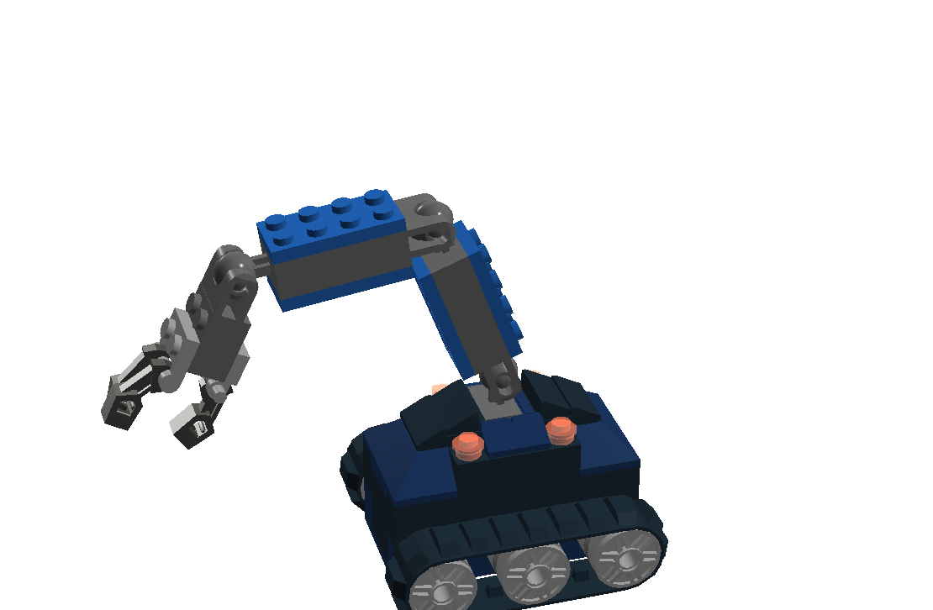
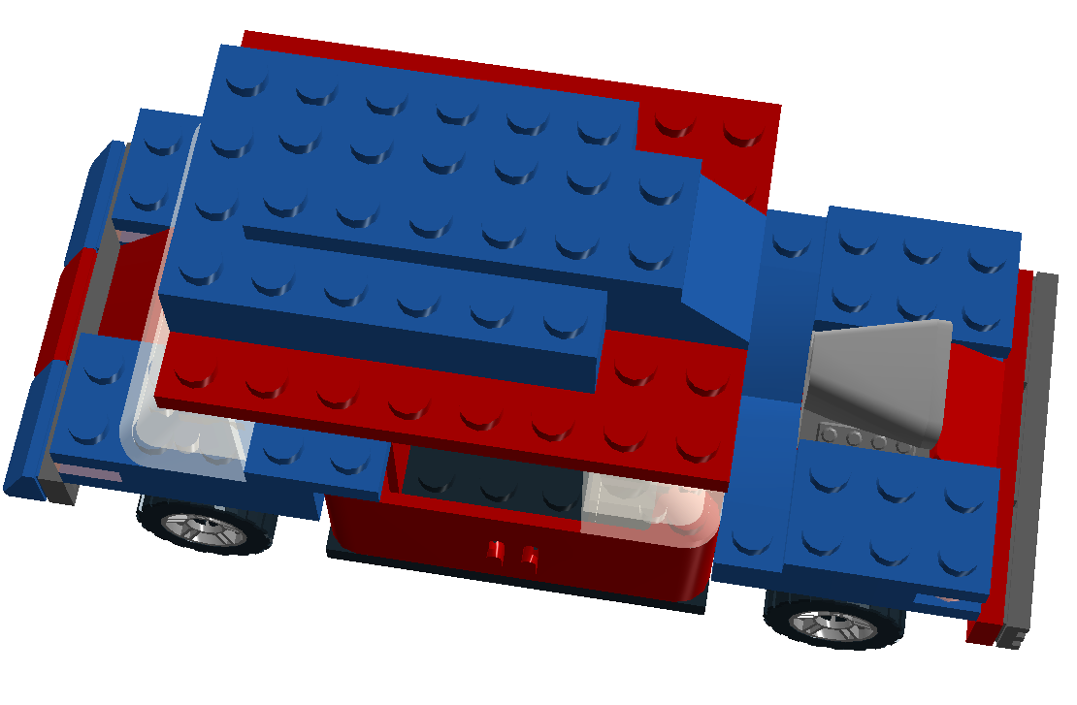
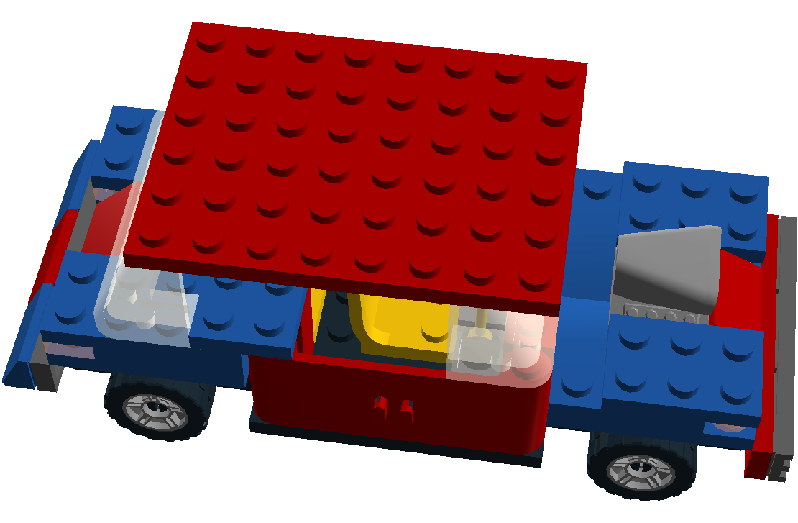
In meccatronica per posizionare oggetti

Slide 10
In meccatronica per posizionare oggetti

Slide 11
In meccatronica per posizionare oggetti

Slide 12
In meccatronica per posizionare oggetti

Slide 13
In meccatronica per posizionare oggetti

Slide 14
In meccatronica per posizionare oggetti

Slide 15
In meccatronica per posizionare oggetti

Slide 16
Come orientare un pezzo lego

Slide 17
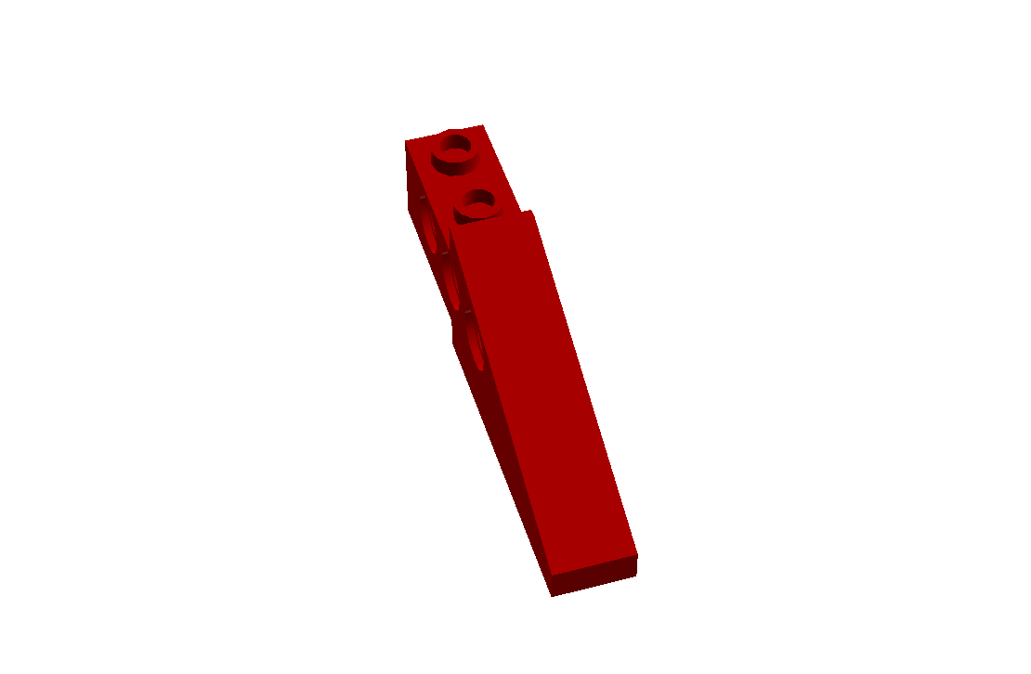
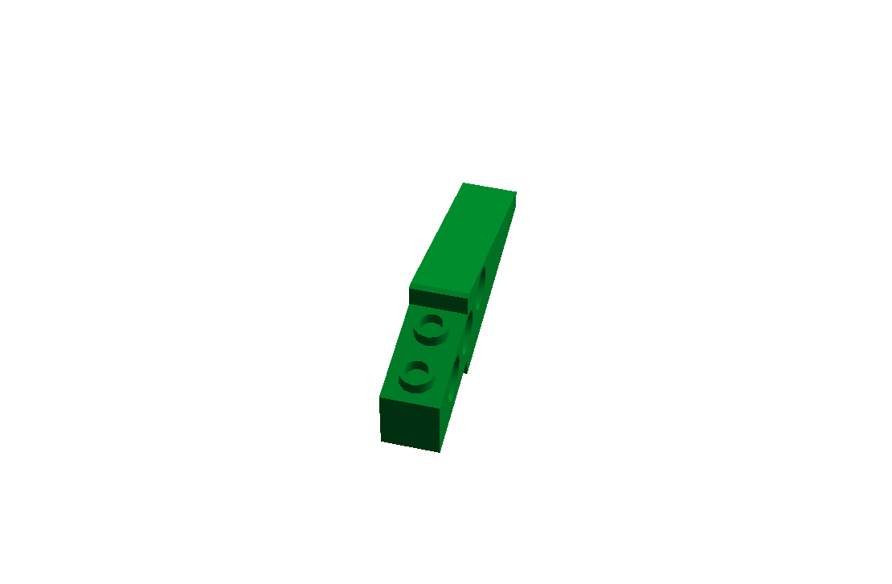
Come orientare un pezzo lego
Con dei posizionatori passivi:

Slide 18

Nella realtà….

Slide 19
Come orientare un pezzo lego
Quello verde fa girare il pezzo in senso orario di 90 gradi

Slide 20
Come orientare un pezzo lego
Quello verde fa girare il pezzo in senso orario di 90 gradi

Slide 21
Come orientare un pezzo lego
Quello verde fa girare il pezzo in senso orario di 90 gradi

Slide 22
Come orientare un pezzo lego
Quello verde fa girare il pezzo in senso orario di 90 gradi

Slide 23
Come orientare un pezzo lego
Quello verde fa girare il pezzo in senso orario di 90 gradi

Slide 24
Come orientare un pezzo lego
Quello verde fa girare il pezzo in senso orario di 90 gradi

Slide 25
Come orientare un pezzo lego
Quello rosso fa girare il pezzo in senso antiorario di 90 gradi solamente se la sporgenza è rivolta verso l’alto

Slide 26
Come orientare un pezzo lego
Quello rosso fa girare il pezzo in senso antiorario di 90 gradi solamente se la sporgenza è rivolta verso l’alto

Slide 27
Come orientare un pezzo lego
Quello rosso fa girare il pezzo in senso antiorario di 90 gradi solamente se la sporgenza è rivolta verso l’alto

Slide 28
Come orientare un pezzo lego
Quello rosso fa girare il pezzo in senso antiorario di 90 gradi solamente se la sporgenza è rivolta verso l’alto

Slide 29
Come orientare un pezzo lego
Quello rosso fa girare il pezzo in senso antiorario di 90 gradi solamente se la sporgenza è rivolta verso l’alto

Slide 30
Sequenza di posizionatori ”magica”?
Esiste una sequenza?

Slide 31
Sequenza ”magica” di posizionatori?
Che mi permetta di posizionare il pezzo sempre in posizione indipendentemente da come arriva il pezzo

Slide 32
Sequenza ”magica” di posizionatori?
Che mi permetta di posizionare il pezzo sempre in posizione indipendentemente da come arriva il pezzo

Slide 33
Sequenza ”magica” di posizionatori?
Che mi permetta di posizionare il pezzo sempre in posizione indipendentemente da come arriva il pezzo

Slide 34
Sequenza ”magica” di posizionatori?
Che mi permetta di posizionare il pezzo sempre in posizione indipendentemente da come arriva il pezzo

Slide 35
Sequenza ”magica” di posizionatori?
Che mi permetta di posizionare il pezzo sempre in posizione indipendentemente da come arriva il pezzo

Slide 36
L’automa corrispondente
Usando gli automi per le due azioni: e

Slide 37
La sequenza “magica” o di reset
La sequenza di reset è:

Slide 38
La sequenza “magica” o di reset
La sequenza di reset è:

Slide 39
La sequenza “magica” o di reset
La sequenza di reset è:

Slide 40
La sequenza “magica” o di reset
La sequenza di reset è:

Slide 41
La sequenza “magica” o di reset
La sequenza di reset è:

Slide 42
La sequenza “magica” o di reset
La sequenza di reset è:

Slide 43
La sequenza “magica” o di reset
La sequenza di reset è:

Slide 44
La sequenza “magica” o di reset
La sequenza di reset è:

Slide 45
La sequenza “magica” o di reset
La sequenza di reset è:

Slide 46
La sequenza “magica” o di reset
La sequenza di reset è:

Slide 47
La sequenza “magica” o di reset
La sequenza di reset è:

Slide 48
La sequenza “magica” o di reset
La sequenza di reset è:

Slide 49
La sequenza “magica” o di reset
La sequenza di reset è:

Slide 50
La sequenza “magica” o di reset
La sequenza di reset è:

Slide 51
La sequenza “magica” o di reset
La sequenza di reset è:

Slide 52
La sequenza “magica” o di reset
La sequenza di reset è:

